Slide 1
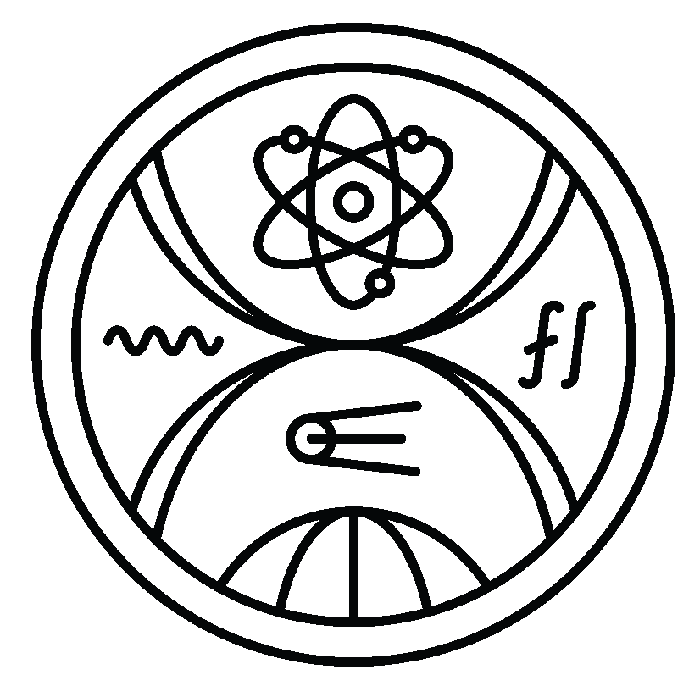
Škálovateľný procedurálny algoritmus pre trblietky v reálnom čase
UNIVERZITA KOMENSKÉHO V BRATISLAVE
FAKULTA MATEMATIKY, FYZIKY A INFORMATIKY
Diplomová práca
Autor: Bc. Róbert Kica
Školiteľ: prof. RNDr. Roman Ďurikovič, PhD.
2024
Notes:
Dobrý deň, moje meno je Róbert Kica a dnes vám chcem predstaviť moju diplomovú prácu na tému Škálovateľný procedurálny algoritmus pre trblietky v reálnom čase. Mojim školiteľom bol tu prítomný pán profesor Roman Ďurikovič.

Slide 2
Obsah
Výsledky
Úvod do problematiky
Tvorba vlastného materiálu
Existujúce metódy
Vlastná metóda – vylepšenia a problémy
Výskum
Notes:
Najskôr Vám predstavím dosiahnuté výsledky a priblížim problematiku. V druhej časti popíšem vytvorený materiál a v poslednej časti predstavím vlastnú metódu a vyhodnotenie výsledkov.

Slide 3
Ciele
Navrhnúť a implementovať algoritmus vykresľovania trblietok v reálnom čase
Vytvoriť materiál / Shader v Unity s rôznymi metódami, ktorý sa dá samostatne stiahnuť a použiť v iných Unity projektoch
Porovnať, vyhodnotiť, jednotlivé metódy (vizuál, náročnosť a pod.)
Notes:
Našim cieľom bolo navrhnúť a implementovať algoritmus vykresľovania trblietok v reálnom čase, vytvoriť vlastný materiál a vyhodnotiť jednotlivé metódy z viacerých hľadísk.

Slide 4
Dosiahnuté výsledky
Vytvorili sme materiál s rôznymi metódami trblietok pre Unity 2022.1 s HDRP 13.1.x.
Materiál sa dá stiahnuť + príloha: manuál na integráciu materiálu a nastavenie Unity
Vytvorili sme vlastnú metódu – rozšírením metódy Beibei Wang a Huv Bowles.
Odstránili sme viditeľné pravidelné vzorkovanie
Hustejšie trblietky
Vytvorili sme interaktívnu aplikáciu na porovnanie 4 známych metód a našej metódy
Vyhodnotili sme jednotlivé metódy z vizuálneho a výkonnostného hľadiska
S Unity + HDRP bolo niekedy ťažké pracovať (viď. sekcia 3.7 kapitoly Implementácia)
Notes:
Vytvorili sme materiál s viacerými metódami trblietania. Materiál sa dá stiahnuť a použiť v ďalších projektoch. Vytvorili sme vlastnú metódu trblietania. Vytvorili sme interaktívnu aplikáciu na porovnanie týchto metód. Vyhodnotili sme metódy z viacerých hľadísk. Ciele práce boli splnené.

Slide 5
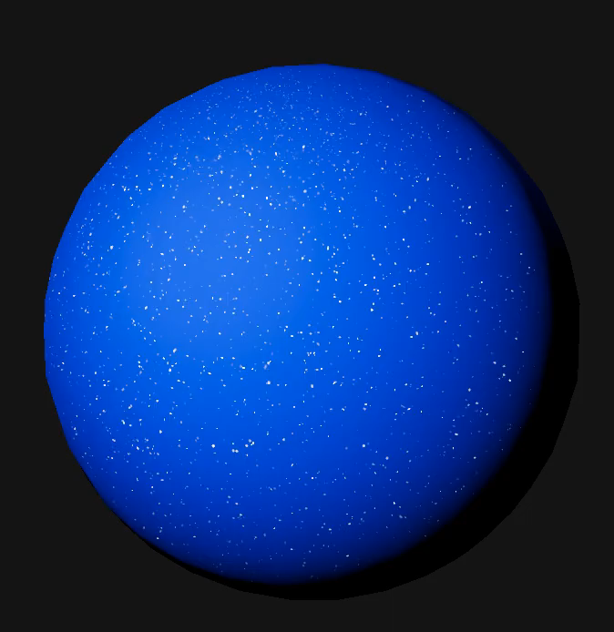
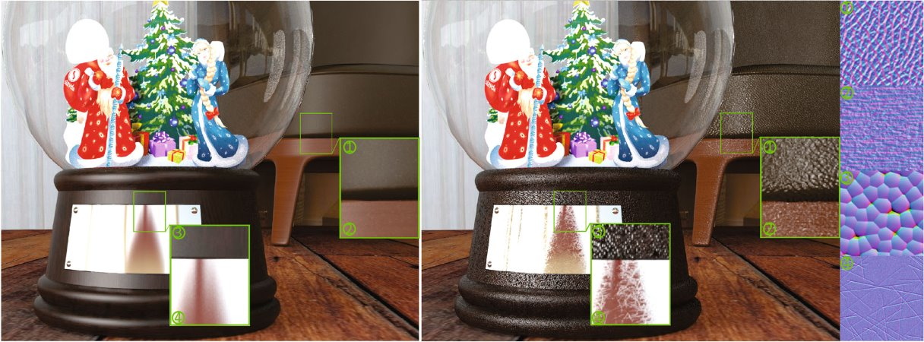
Jav trblietania
Materiály majú zložitú mikroštruktúru
Materiál s malými časticami na povrchu
Častice v povrchu materiálu vytvárajú odrazy
Zrkadielka so silným odrazom
Zdroj: Recent advances in glinty appearance rendering ; Junqiu Z, Sizhe Z. et. al
Notes:
V reálnom svete majú materiály zložitú mikroštruktúru. Táto štruktúra má veľký vplyv na realistickosť scény ako môžeme vidieť na obrázku. Jedným z takýchto materiálov je napríklad automobilový lak, ktorý má v povrchu častice, ktoré pri vhodnom uhle pozorovania odrazia silný lúč. Tento efekt znázornený vpravo hore.

Slide 6
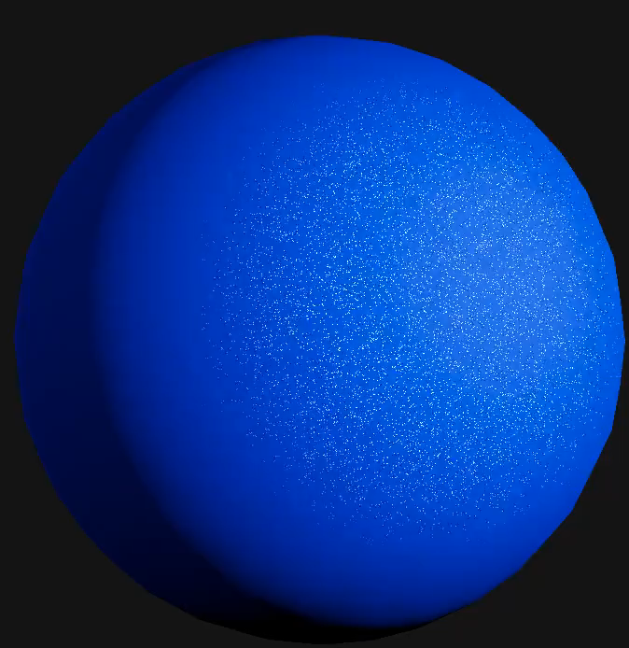
Výzvy pri tvorbe trblietavého materiálu
Reprezentácia a vykresľovanie
Reprezentácia veľkého množstva malých častíc
Efektívne vykresľovanie
Najmä v reálnom čase – pri interaktívnom snímkovaní
Koherencia, aliasing
Hardvérová náročnosť, obmedzenia
Nežiadúce mihotanie
Notes:
Pri tvorbe trblietavých materiálov musíme riešiť vhodnú reprezentáciu týchto drobných častíc a následne jej efektívne vykreslenie. Pri vykresľovaní v reálnom čase máme obmedzený čas a algoritmus musí byť efektívny. Častými problémami sú aliasing/ mihotanie, ktoré môžeme vidieť na animácii vpravo.

Slide 7
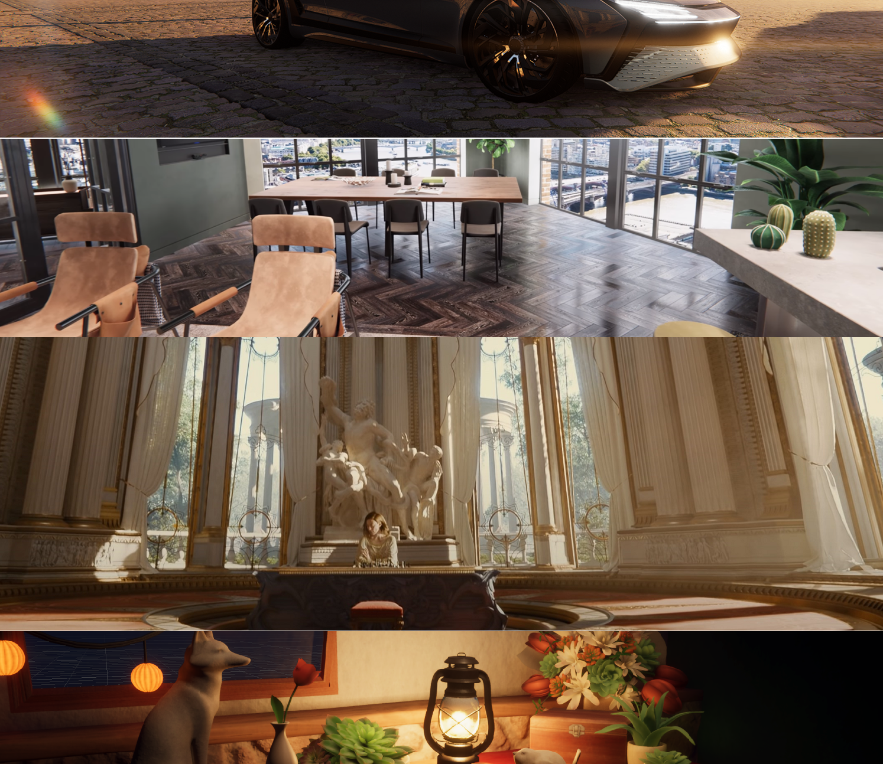
Vývojové prostredie
Unity 3D 2022.1
primárne nástroj na tvorbu videohier menších štúdií, ale aj automobilovú vizualizáciu a filmový priemysel
HDRP
Samostatný vykresľovací kanál pre výkonný hardvér s vysokou vizuálnou kvalitou
komplexný kanál
HLSL+ Unity makrá
horšia modifikácia
7
Zdroj: https://docs.unity3d.com/Packages/com.unity.render-pipelines.high-definition@17.0/manual/HDRP-Features.html
Notes:
Pracovali sme v programe Unity s vykresľovacím kanálom HDRP. Je to prevažne nástroj na tvorbu videohier ale aj iných interaktívnych aplikácií.

Slide 8
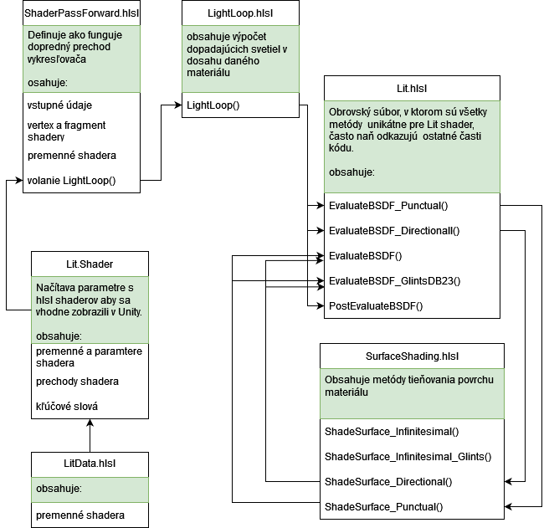
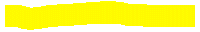
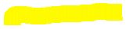
Znázornenie funkčnosti časti HDRP, ktorú modifikujeme
Notes:
HDRP je komplexný kanál. Je písaný v HLSL shader jazyku spolu s unity makrami. Funkcionalita je rozdelená do viacerých súborov. Na obrázku vidíme časť HDRP, ktorú sme modifikovali. Nepodstatné metódy sme vynechali. Ako môžeme vidieť, kód je celkom previazaný. Najväčšie modifikácie sme vykonali hlavne v Lit.hlsl a SurfaceShading.hlsl súboroch. Žltou sú len zvýraznené nové metódy.

Slide 9
Tvorba upraveného Lit materiálu
Úprava HDRP vykresľovacieho kanála
Lokálna kópia Lit shaderu + modifikácie
Možnosť vybrať 6 konfigurácií trblietok:
Bez + 4 existujúce metódy + naša vlastná metóda
Sprístupnenie parametrov trblietok pre dané metódy cez vlastný editor
Export ako samostatný stiahnuteľný shader v balíku
Demo aplikácia na porovnanie všetkých metód s možnosťou zmeny parametrov
Notes:
Vlastný materiál, ktorý potom aplikujeme na 3D modely sme vytvorili nasledovne: Vytvorili sme lokálnu kópiu Lit shadera a zmenených súborov. Potom sme pomocou include direktív povedali novému shaderu, že má vyžívať tieto konkrétne modifikované súbory. Ináč shader fungoval ako normálny nezmenený Lit.shader.

Slide 10
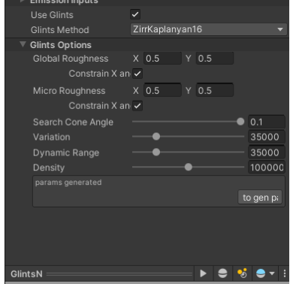
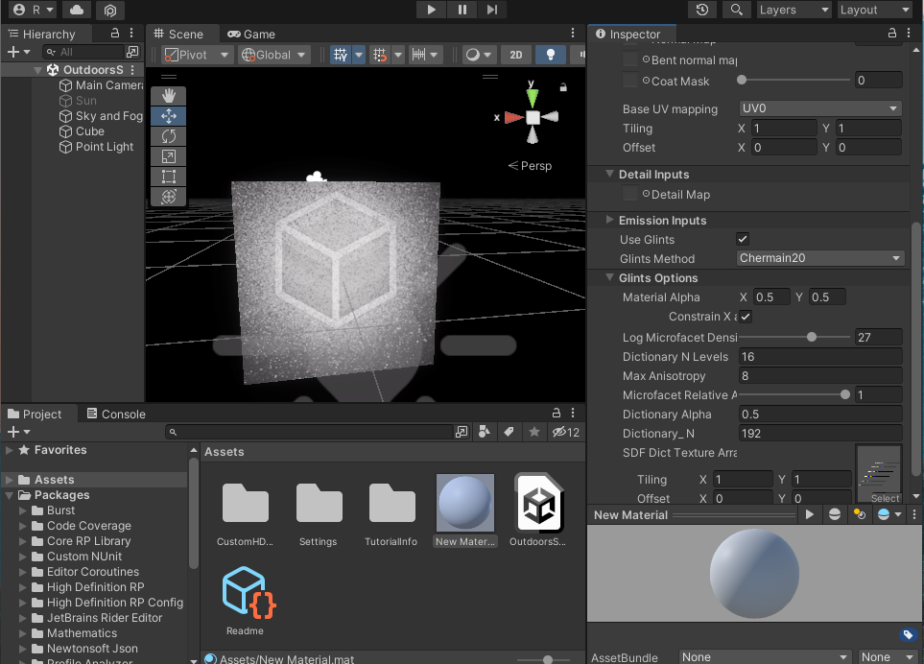
GUI materiálu, editor trblietok
Notes:
Vytvorili sme aj prehľadné grafické rozhranie na jednoduchú úpravu parametrov. Vpravo je rozhranie, GUI, Unity. V červenom rámčeku je zvýraznená časť editora materiálu pre parametre trblietok. Na obrázku naľavo je to zväčšené. ++ popíš

Slide 11
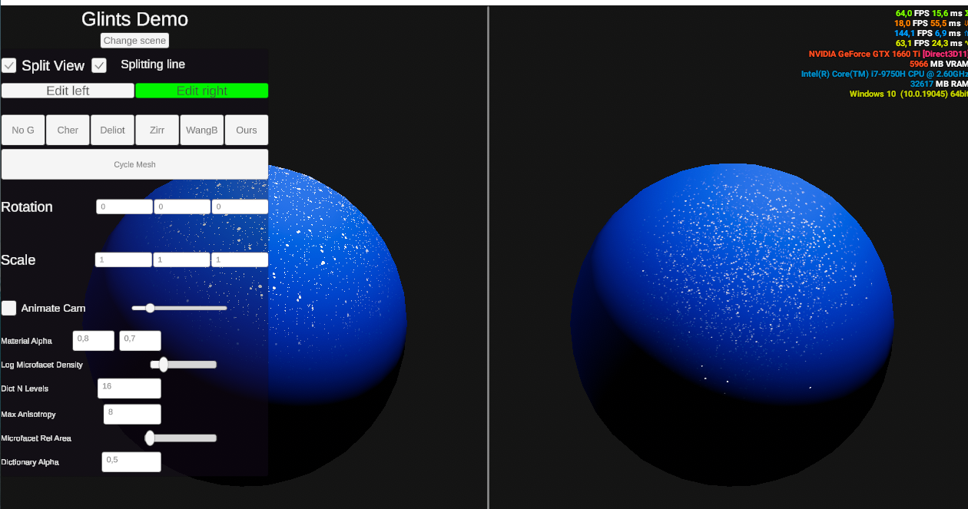
Aplikácia na porovnanie metód s nastaviteľnými parametrami
11
Notes:
Takto vyzerá spustiteľná aplikácia, kde môžeme porovnať metódy vedľa seba, pri rovnakom svetle a uhle pohľadu. Môžeme meniť typ metódy a jej parametre tak ako v Unity editore. Vieme si vybrať medzi niektorými typmi objektov. Pomocou tlačidiel myši vieme rotovať kamerou. K aplikácii sme vytvorili a krátky manuál.

Slide 12
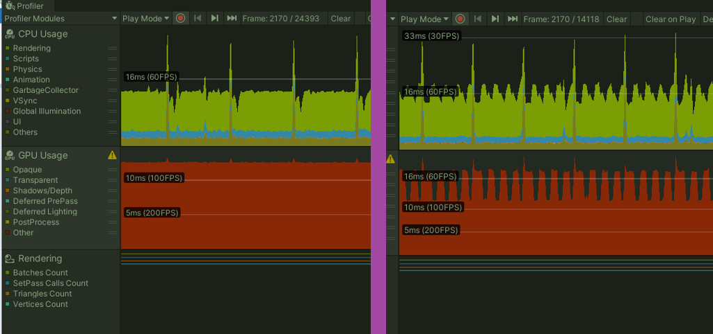
Obmedzenia vlastného materiálu
Unity 2022.1 + HDRP 13.1.x
Iba dopredné (forward) nasvietenie
Iba bodové svetlo
Nekonzistencia snímkovania
Malá kontrola nad počtom svetiel, ktoré na materiál vplývajú
Unity profiler: Lit.shader (naľavo) je konzistentný, náš upravený CustomLit má špice
12
Notes:
Materiál má niekoľko obmedzení. Je spravený pre konkrétnu verziu HDRP a je možné, že sa niečo pokazí keď aktualizujeme HDRP. Trblietanie je implementované cez dopredné alebo priame nasvietenie - po anglicky forward rendering. Trblietky sa zobrazujú iba pre bodové svetlo, hlavne z dôvodu, že všetky metódy fungujú pri tomto type svetla. Vyskytli sa aj problémy s konzistenciou snímkovania. Na obrázku sú zobrazené snímky za sekundu pre neupravený Lit shader a upravený Lit shader bez trblietania. Mali by byť takmer rovnaké ale vidíme, že vpravo kolíše. Niektoré snímky vyžadujú viac času na vykreslenie a iné sú v očakávanom rozsahu. Spočiatku sme mysleli, že je to spôsobené dynamickým vetvením na GPU – jedna vetva if- trblietky- druhá bez zmeny. No dialo sa to iba na tomto laptope a pri 4K rozlíšení. Napr. pri testovaní na desktope sa to neprejavovalo. Tento problém je potrebné viac preskúmať.

Slide 13
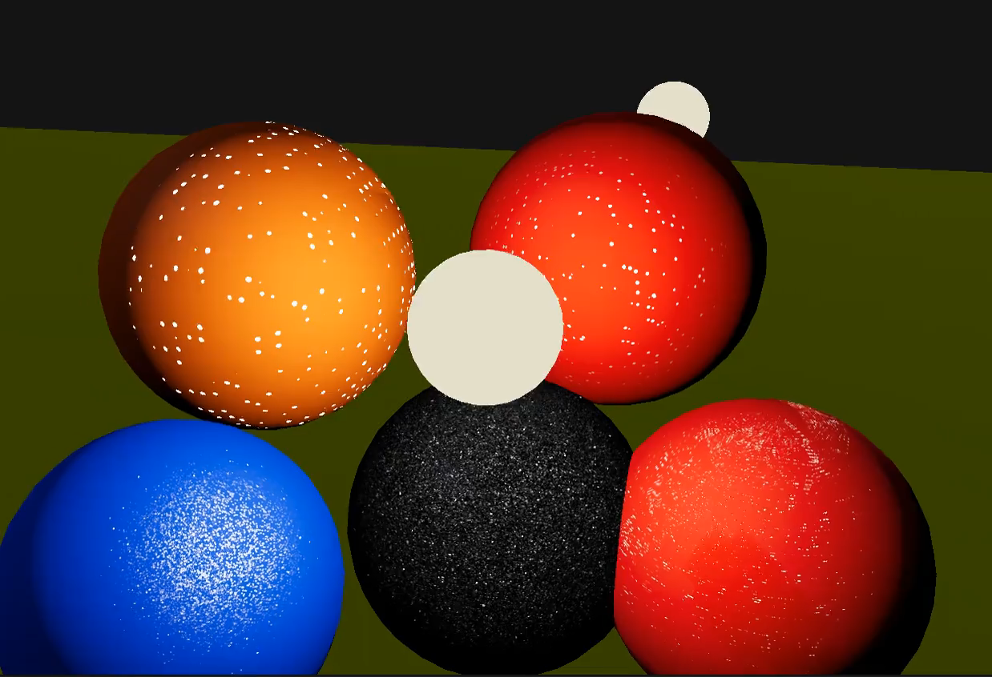
Implementované metódy trblietania
4 známe metódy:
Wang et al.(2015) (oranžová)
Zirr et al.(2016) (červená, dole)
Chermain et al.(2020) (modrá)
Deliot et al.(2023) (čierna)
Naša metóda: rozšírenie Wang
červená, hore
Notes:
Prejdime na jednotlivé metódy trblietania. Na animácii vpravo môžeme vidieť všetky implementované metódy osvetlené 2ma bodovými svetlami. Odkazy na články metód sú na konci prezentácie. Naša metóda je červená hore.

Slide 14
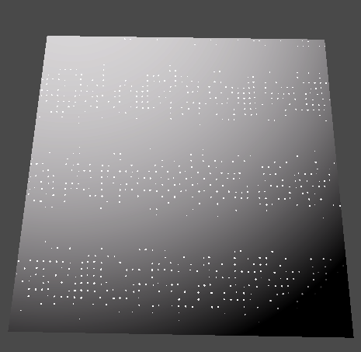
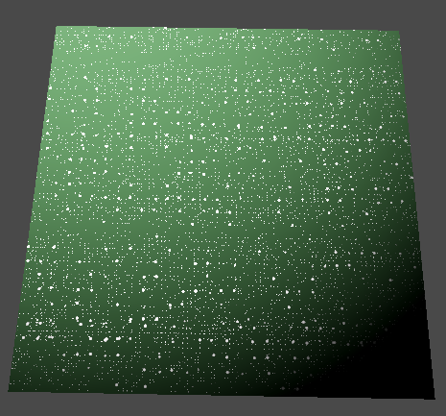
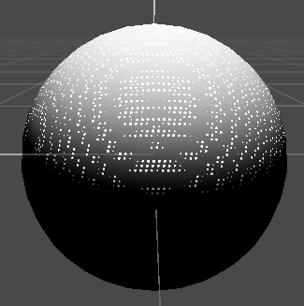
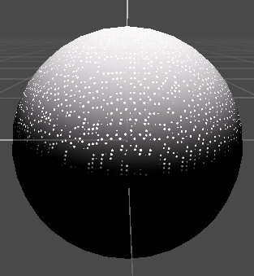
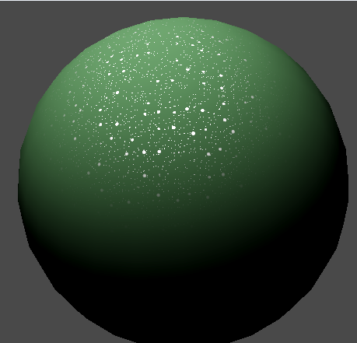
Vlastná metóda trblietania
Základ metódy Beibei Wang a Huv Bowles
Hustejšie trblietky, lepšia variácia, škály trblietok
Parameter globálna drsnosť
Odstránené viditeľné vzory
trblietky Wang naša metóda
trblietky Wang bez šumu Wang so šumom naša metóda
Notes:
Za základ našej metódy sme zobrali metódu Beibei Wanhg a Hub Bowles. Je založená na uniformnej mriežke, na ktorej sú rozmiestnené trblietky. Keď sa pretnú s povrchom objektu, vykreslí sa trrblietka. Síce používajú šum na zakrytie tejto rovnomernosti, ale pri hustejších trblietkách a tiež na rovných povrchoch sa znovu objavia vzory. Je vhodná len na veľmi riedke trbliekty.

Slide 15
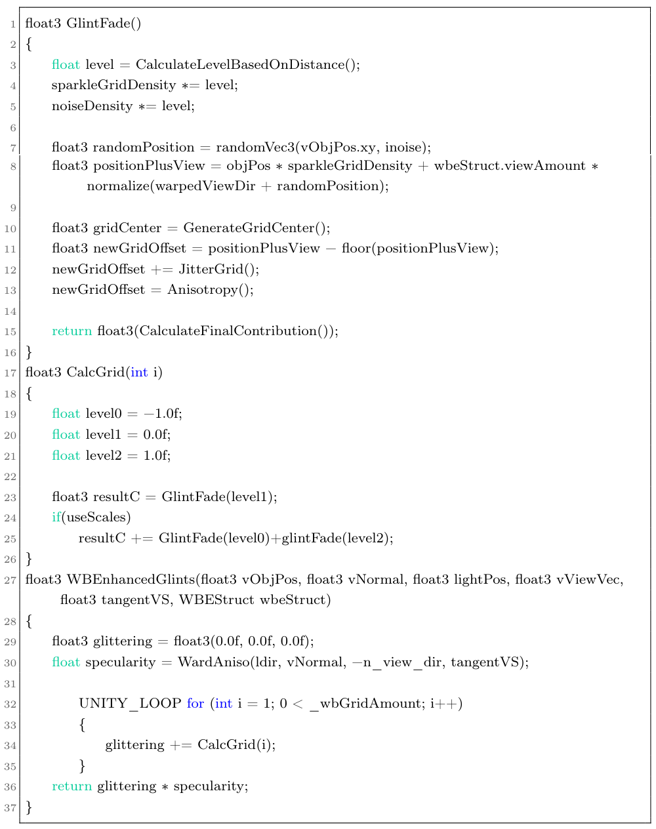
Vylepšenia
Distribúcia trblietok:
hustejšie trblietky bez viditeľných vzorov
viaceré mriežky, náhodne posunuté
Škály trblietok- odstránenie skokov medzi úrovňami
lepšia variácia
perturbácia mriežok, škál
globálna drsnosť – Wardov anisotropný model
Notes:
Naša metóda vie zobraziť hustejšie trblietky, bez viditeľných vzorov. Spravili sme to použitím viacerých mriežok, ktoré boli náhodne posunuté. Na odstránenie skokov medzi trblietkami pri približovaní/vzdiaľovaní sa sme pridali škály. Celovo je rozmiestnenie trblietok viac náhodné. Pridali sme aj parameter globálnej drsnosti – Wardov anisotropný model.

Slide 16
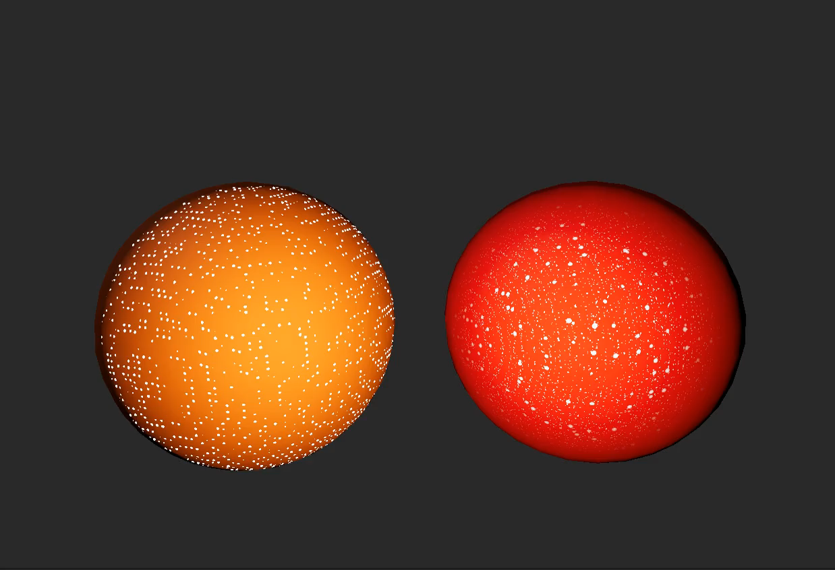
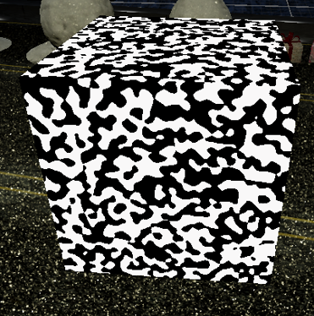
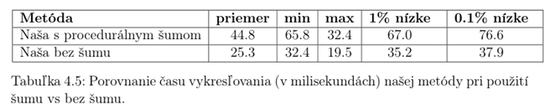
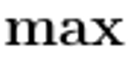
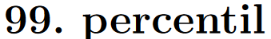
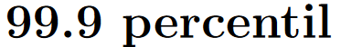
Obmedzenia vlastnej metódy
Pri pohľade zblízka nepekné
Príliš drobné trblietky sa mihotajú
Viac mriežok = náročnejšie
Viac svetiel = náročnejšie
Stále sa dá všimnúť skoky
Procedurálny šum je náročný:
Perlinov 3D šum
Metóda Wang Naša metóda
Notes:
Naša metóda má stále isté nevýhody. Príliš drobné trblietky sa mihotajú. Výkonovo je naša metóda náročnejšia, pretože používame viac mriežok. Niekedy je celkom dosť vidno skok medzi trblietkami- ako môžeme vidieť na animácii. Navyše nami použitý šum je výkonovo celkom náročný. V tabuľke je vidieť, že Bez počítania šumu vykreslenie scény s našou metódou trvalo 25.3ms. So šumom to trvalo 77% dlhšie. Bolo by preto vhodnejšie použiť 3D textúru. Mali sme skript na vytvorenie 3D textúry ale pri implementácii sa nesprávne vzorkovala, tak sme to nahradili procedurálnym algo.

Slide 17
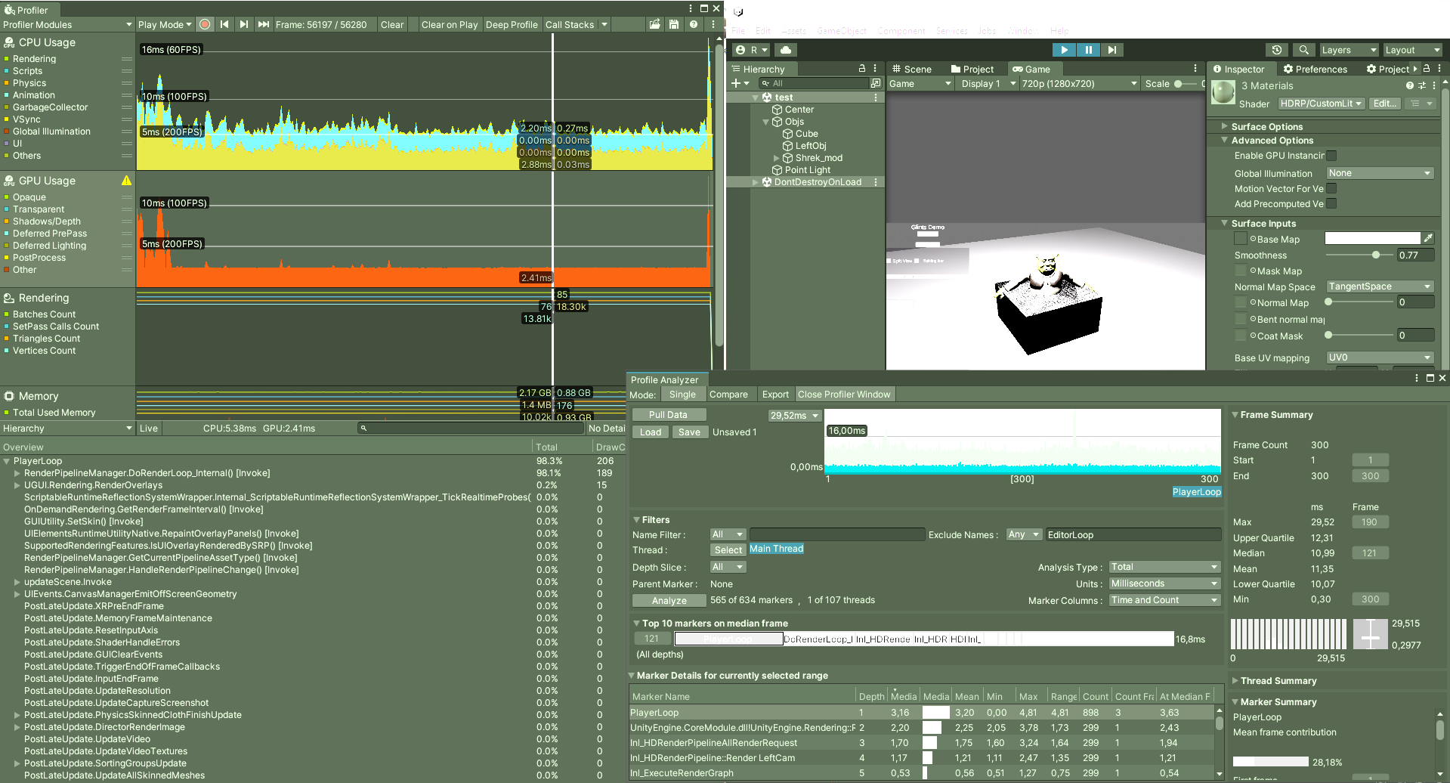
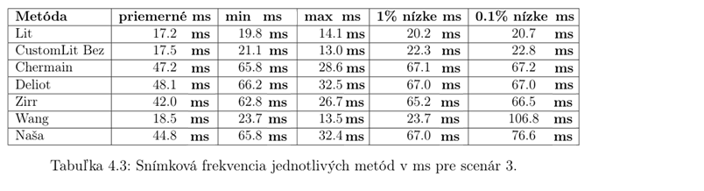
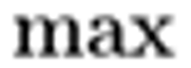
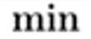
Vyhodnotenie
3 testovacie scenáre – výkonnostná náročnosť
Vyhodnotenie vizuálu
Obmedzenia metód
Jednoduchosť implementácie a použitia
Proces vyhodnocovania v Unity
4K rozlíšenie,
16.6 ms ≈ 60 FPS
67 ms ≈ 14,9 FPS
Notes:
Jednotlivé metódy sme vyhodnocovali z viacerých hľadísk. Najdôležitejšie boli náročnosť a vzhľad. Zisťovali sme za akých okolností sa vyskytnú artefakty, či je použitie metódy jednoduché. Vpravo hore vidíme obrázok z výkonnostného vyhodnocovania. V tabuľke vidíme všetky metódy. Chcel by som vyzdvihnúť zafarbené bunky. Zelenou sú vyznačené priemerné a 1% percentil pre originálny Lit shader. Vidíme, že metódy trblietok majú celkom veľký vplyv na výkon. Navyše precentily rozdiely medzi priemernými ms a 1 . 0.1 značia, že obraz nebol plynulý. 44ms je cca 22 FPS

Slide 18
Ďalšie zlepšenia
podpora pre viac typov svetiel
urýchlenie výpočtu perlinovho 3D šumu
oprava nekonzistencie snímkovania
pridať svetlu možnosť vylúčenia z vykreslenia trblietok(teraz môžu byť 3 vrstvy svetiel a čo ovplyv. - iba ostatné, iba trblietavé, aj-aj)
skúsiť našu metódu spojiť s Deliot et al.- naša v diaľke(menej náročná)/ Deliot pri pohľade zblízka
preskúmať metódu trblietania vhodnú pre sledovanie lúča / cesty v reálnom čase

Slide 19
Použité existujúce metódy
Wang Beibei a Bowles Huw. „A robust and flexible real-time sparkle effect“. V: EGSR 2016 E&I-Eurographics Symposium on Rendering-Experimental Ideas & Implementations. The Eurographics Association. 2016, s. 49–54.
Zirr Tobias a Kaplanyan Anton S. „Real-time rendering of procedural multiscale materials“. V: Proceedings of the 20th ACM SIGGRAPH Symposium on Interactive 3D Graphics and Games. 2016, s. 139–148.
Chermain Xavier, Sauvage Basile, Dischler J.-M. a Dachsbacher Carsten. „Procedural Physically based BRDF for Real-Time Rendering of Glints“. V: Computer Graphics Forum. Zv. 39. 7. Wiley Online Library. 2020, s. 243–253.
Deliot Thomas a Belcour Laurent. „Real-Time Rendering of Glinty Appearances using Distributed Binomial Laws on Anisotropic Grids“. V: Computer Graphics Forum 42.8 (2023). issn: 1467-8659. doi: 10.1111/cgf.14866

Slide 20
Ďakujem za Vašu pozornosť!

